Slide 1
PAYS D’HASPARREN
| 27 MAI 2024

Slide 2
Déroulé
Présentation de la Maison de l’Habitat et de l’Energie du Pays Basque
Parc privé : dispositifs actuels, aides financières, politique de contrôle, fraudes

Slide 3
Présentation de la Maison de l’Habitat et de l’Energie du Pays Basque
Parc privé : dispositifs actuels, aides financières, politique de contrôle

Slide 4
MAISON DE L’HABITAT ET DE L’ENERGIE
Espace Conseil France RENOV’
Une porte d’entrée unique pour informer et accompagner tous les porteurs de projet
Une équipe en place depuis le 8 janvier 2024
4

Slide 5
MAISON DE L’HABITAT ET DE L’ENERGIE
Maison.habitat@communaute-paysbasque.fr
Bayonne : 3 Avenue du Maréchal HARISPE
Saint-Palais : Maison des Services Publics
05 59 44 77 80
Fermé le lundi
Ouvert du mardi au vendredi, de 9h00 à 12h00 et de 13h30 à 17h30
Samedi matin sur RDV exclusivement
5

Slide 6
MAISON DE L’HABITAT ET DE L’ENERGIE
THEMATIQUES
Adaptation
Énergie
Indignité
Travaux lourds
Bailleurs
copropriétés

Slide 7
MAISON DE L’HABITAT ET DE L’ENERGIE – France SERVICES

Slide 8
MAISON DE L’HABITAT ET DE L’ENERGIE – France SERVICES
Bayonne
anglet
BARDOS
biarritz
Saint Jean-de-luz
ustaritz
A venir : HENDAYE
Hasparren
espelette
Saint-Palais
France Services communautaire
France Services non communautaire
Mauléon-Licharre
Saint etienne-de-baigorry
Saint Jean Pied-de-Port
tardets-sorholus

Slide 9
MAISON DE L’HABITAT ET DE L’ENERGIE
Depuis janvier 2024
755 contacts
278 RDV personnalisé
17 visites à domicile par des thermiciens
MHE : contact du pôle | Contacts | RDV personnalisés
Ayherre | 0 | 0
Bonloc | 1 | 1
Briscous | 4 | 4
Hasparren | 26 | 16
Helette | 3 | 2
Isturits | 3 | 3
La Bastide Clairence | 1 | 0
Macaye | 3 | 2
Mendionde | 1 | 1
Saint-Esteben | 0 | 0
Saint Martin d’Arberoue | 0 | 0

Slide 10
MAISON DE L’HABITAT ET DE L’ENERGIE
Partenaires

Slide 11
MAISON DE L’HABITAT ET DE L’ENERGIE
Feuille de route 2024
Faire connaitre la MHE sur l’ensemble du Pays Basque
Mise en place du partenariat
Montée en compétence de l’équipe / expertise multi-thématiques
Mise en place progressive de permanences sur le territoire (partenariat France Service/ Pole territorial)
Déployer les animations sur le territoire et de communication
Perspectives 2025
Signature au 1er janvier 2025 du « Pacte territorial » avec l’ETAT
Déploiement du Service Public de la Rénovation de l’Habitat (SPRH)
Mobiliser les ménages
Mobiliser les publics prioritaires et « aller vers »
Mobiliser les professionnels
Informations, conseils, orientations
administratif, technique, juridique, social, financier, lutte contre les fraudes
Conseils personnalisés

Slide 12
Présentation de la Maison de l’Habitat et de l’Energie du Pays Basque
Parc privé : dispositifs actuels, aides financières, politique de contrôle, fraudes

Slide 13
PARC PRIVE : un axe majeur du Programme Local de l’Habitat
Dynamique 2023 sur le Pays Basque
PIG, OPAH
420 logt en dispositifs animés
2057 logements rénovés
MPR
‘mono geste’
1636 logt avec MaPRimeRénov’
12,8 M d’€ d’aides de l’ANAH
14,47 M d’€ d’aides
1,67 M d’€ d’aides de la CAPB
13

Slide 14
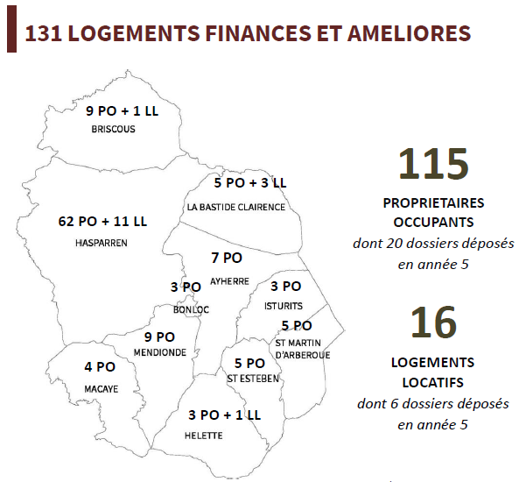
BILAN 2018- 2023 DU PIG
Ménages occupants
Ménages bailleurs

Slide 15
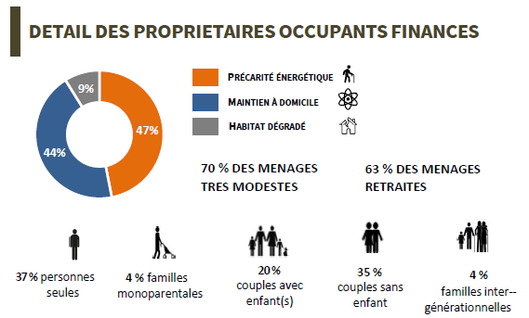
BILAN 2018- 2023 DU PIG
Ménages occupants
Ménages bailleurs

Slide 16
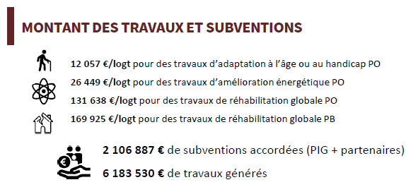
BILAN 2018- 2023 DU PIG
Ménages occupants

Slide 17
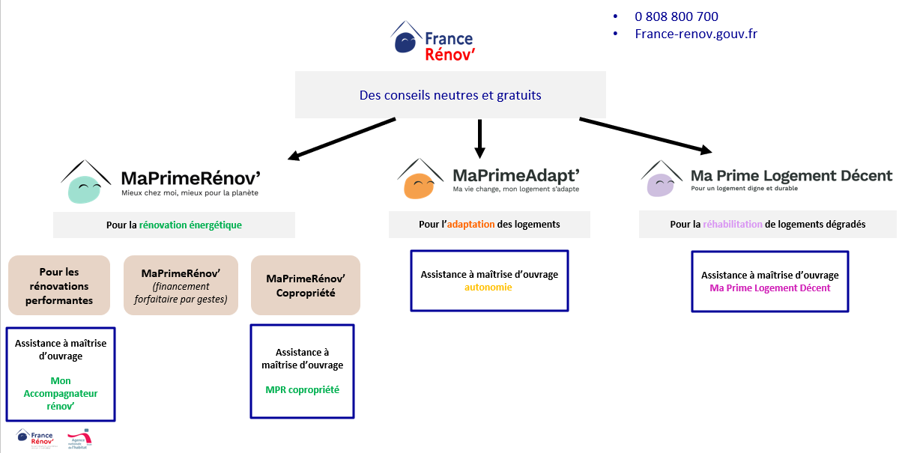
PARC PRIVE – 2024
Ménages occupants
Ménages bailleurs
Un accueil neutre et gratuit

Slide 18
PARC PRIVE – 2024
Ménages occupants
Ménages bailleurs
Un accueil neutre et gratuit
Dossier en ligne
Sans accompagnement
Instruit à ANAH Paris

Slide 19
PARC PRIVE – 2024
Ménages occupants
Ménages bailleurs
Un accueil neutre et gratuit
Dossier en ligne
AMO « Mon accompagnateur rénov’ » Obligatoire
Instruit à la CAPB

Slide 20
PARC PRIVE – 2024
Ménages occupants
Ménages bailleurs
Un accueil neutre et gratuit
Dispositifs animés CAPB
Programme d’Intérêt Général
OPAH RU BAYONNE
OPAH RU Petites Villes de Demain
→ 33 « Mon Accompagnateur Rénov’ » 9 dans le 64 / 3 départements limitrophes / 21 reste de la France
Ou
SOLIHA
URBANIS
URBANIS

Slide 21
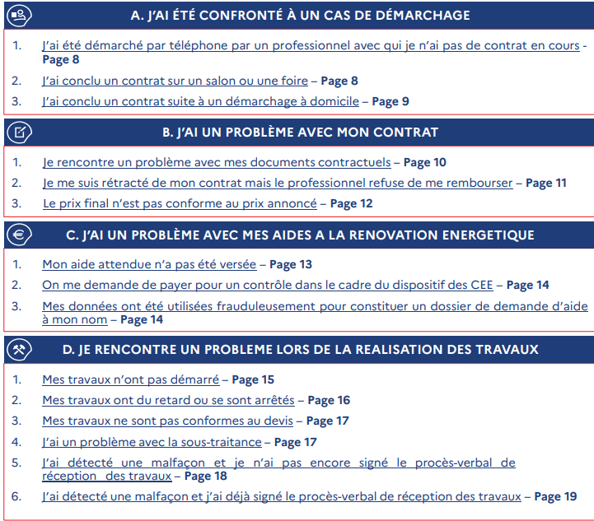
POLITIQUE DE CONTRÔLE - CAPB 2024
MAR frauduleux !

Slide 22
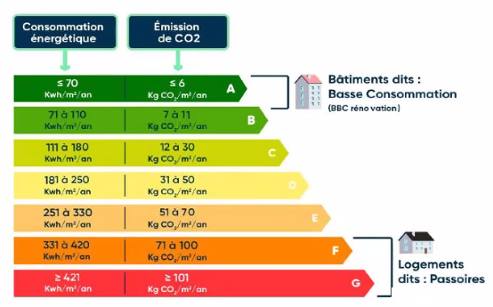
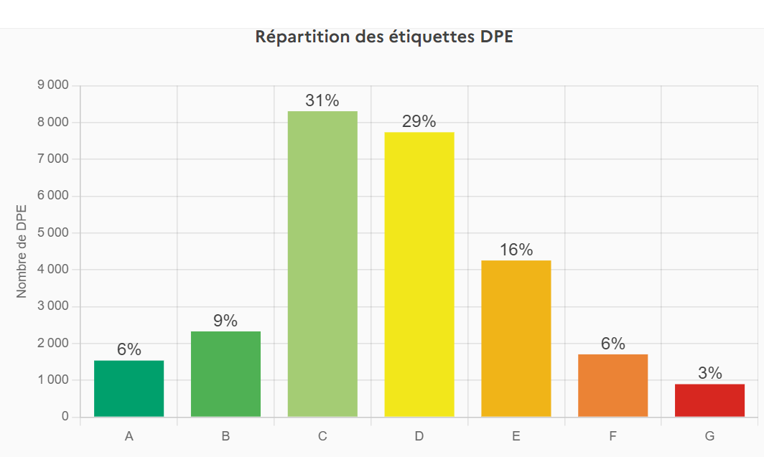
PARC PRIVE – 2024
De nouvelles aides de la CAPB pour les rénovations globales performantes
PCAET
► objectifs de 5 900 logements rénovés/ an équivalent « BBC » à horizon 2050
22

Slide 23
PARC PRIVE – 2024
De nouvelles aides de la CAPB pour les rénovations globales performantes
1
Inciter les ménages et les copropriétés à des travaux de rénovation équivalent « BBC »
Subventions pour les rénovations « BBC »
2
Permettre le développement de filières et de savoir-faire sur le territoire
Matériaux biosourcés et sortie des énergies fossiles
3
Garantir la qualité des rénovations sur le territoire
Tests d'étanchéité à l'air et de mesures de débits de ventilation, financés à 100 % par la CAPB
4
Participer au financement de l’AMO, obligatoire dans les projets et à 50 % des audits énergétiques
AMO : % complémentaires aux aides de l’ANAH
AUDIT : 50 % TTC plafonné
Un dispositif pour tous les ménages,
dégressifs selon les revenus
De 9 000 € à
27 400 € par projet pour les particuliers
Un reste à charge travaux
de 0 € pour les plus modestes
Et de 50 % max pour les autres catégories (plafonnés)
Un dispositif pour les syndics de copropriété qui complémentaire à « MPR Copro »

Slide 24
ANNEXES
24

Slide 25
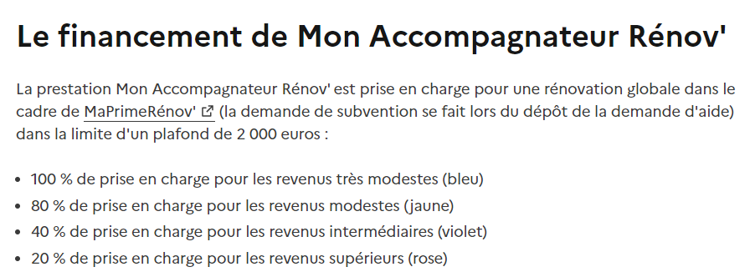
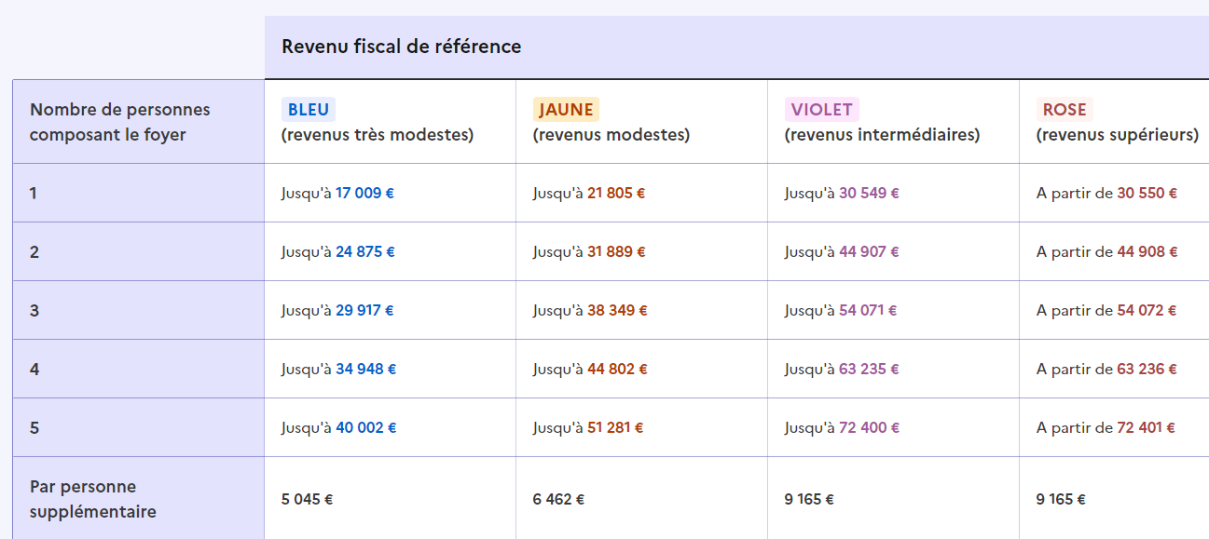
PARC PRIVE – 2024
25

Slide 26
Katia EMERAND
DGA STAH
Marie-Hélène HOURQUET
Directrice habitat et politique de la ville
Gaëlle VIRELY
Responsable service Parc Privé
DISPOSITIFS ANIMES & ETUDES
DLC3/ instruction des aides de l’Etat
MAISON DE L’HABITAT ET
DE L’ENERGIE
Laurence CURUTCHET
Chargée de mission
Paquita CHAUBADINDEGUY
Instructrice
Sandra MAILLARD
Responsable MHE
Amaïa LAHARGOU
instructrice
Natacha PRECHNER
Thermicienne
Lynda HARGOUS
Accueil
Séverine SAINT-JEAN
Instructrice
Sabrina JEZEQUEL
Thermicienne
Audrey HASPERUE
Conseillère habitat- énergie
Sandra PECASTAING
instructrice
Recrutement de 2 thermiciens en cours
26

